Slide 1
РОССИЙСКИЙ УНИВЕРСИТЕТ ДРУЖБЫ НАРОДОВ (РУДН) - ИНЖЕНЕРНАЯ АКАДЕМИЯ
КУРС «ПИЩЕВАЯ МИКРОБИОЛОГИЯ, САНИТАРИЯ И ГИГИЕНА»
Морфология, анатомия и классификация микроорганизмов
Биологические основы микромира: ультраструктура бактерий, микромицетов и вирусов
КУРС И ДИСЦИПЛИНА
«Пищевая микробиология, санитария и гигиена» - Лекция 1
АУДИТОРИЯ И ФОРМАТ
Бакалавриат - 45 слайдов - Иллюстративный атлас ультраструктур
АКАДЕМИЧЕСКИЙ БАЗИС
Кафедра стандартизации и управления качеством - РУДН

Slide 2
МОДУЛЬ 1: ВВЕДЕНИЕ В МИКРОБНЫЙ МИР
02 / 45
Определение микроорганизма и предмет микробиологии
Биологические критерии микроорганизмов и дифференциация дисциплин (Prescott, Ch. 1.1)
Биологическое определение микроорганизма
- Критерий размера: Микроорганизмы - биологические объекты размером <= 1 мм, микроскопически малые для невооруженного глаза человека и требующие микроскопии для исследования морфологии.
- Отсутствие дифференцированных тканей: Фундаментальный признак микроорганизмов: в отличие от высших многоклеточных растений и животных, их клетки не образуют высокоспециализированных тканей и органов.
- Клеточная автономность: Каждая вегетативная клетка способна самостоятельно осуществлять весь комплекс жизненных функций: метаболический обмен, поддержание гомеостаза, репликацию генома и деление.
Дисциплинарная структура микробиологии
- Бактериология: Исследование прокариотических одноклеточных микроорганизмов - бактерий и архей, особенностей их строения, физиологии и биохимической активности.
- Микология: Изучение микроскопических эукариотических грибов (микромицетов): одноклеточных дрожжей и нитчатых мицелиальных плесневых грибов.
- Вирусология: Изучение облигатных внутриклеточных неклеточных инфекционных агентов - вирусов эукариот и бактериофагов, поражающих бактериальные клетки.
Курс «Пищевая микробиология, санитария и гигиена» | Кафедра стандартизации и управления качеством | РУДН

Slide 3
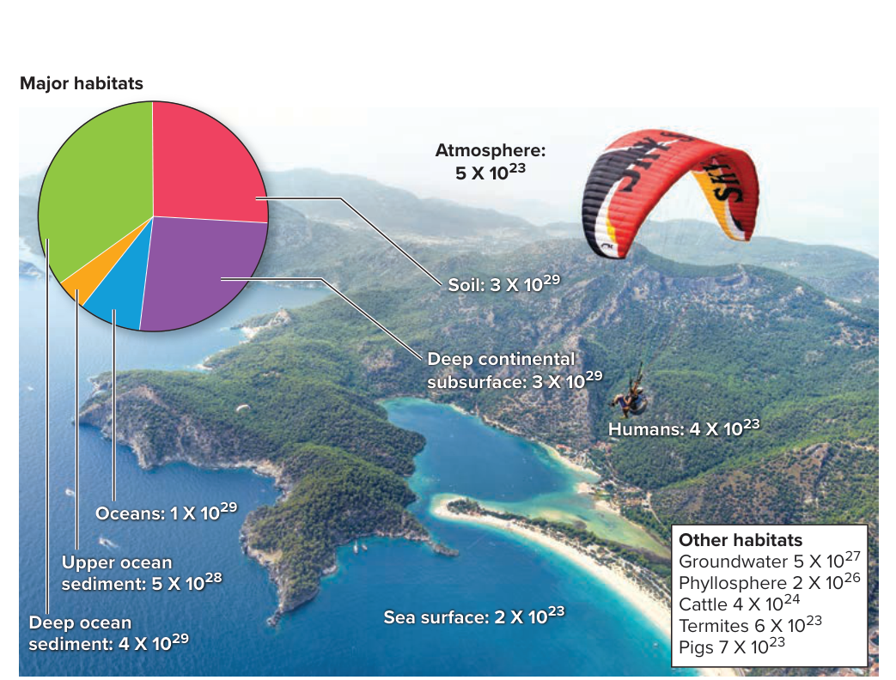
МОДУЛЬ 1: ВВЕДЕНИЕ В МИКРОБНЫЙ МИР
03 / 45
Глобальная численность и биосферная роль микроорганизмов
Планетарная биомасса 10³⁰ клеток и фундаментальные биогеохимические циклы
Глобальная популяция: 10³⁰ клеток
Микроорганизмы представляют доминирующую форму жизни на планете, составляя более половины всей биологической массы Земли. Крупнейшие резервуары: глубинные океанические осадки (10²⁹), подземные горизонты литосферы (10²⁹), почвы (10²⁹) и гидросфера (10²⁹).
Биогеохимические циклы элементов
Микробиота обеспечивает непрерывный круговорот биогенных элементов: биологическую фиксацию атмосферного азота (N₂ -> NH₃), минерализацию органического углерода (C), деструкцию полимеров и трансформацию соединений фосфора (P) и серы (S).
Рис. 1.1. Распределение численности бактерий и архей в глобальных экосистемах Земли (Prescott's Microbiology, Fig. 1.2)
Курс «Пищевая микробиология, санитария и гигиена» | Кафедра стандартизации и управления качеством | РУДН

Slide 4
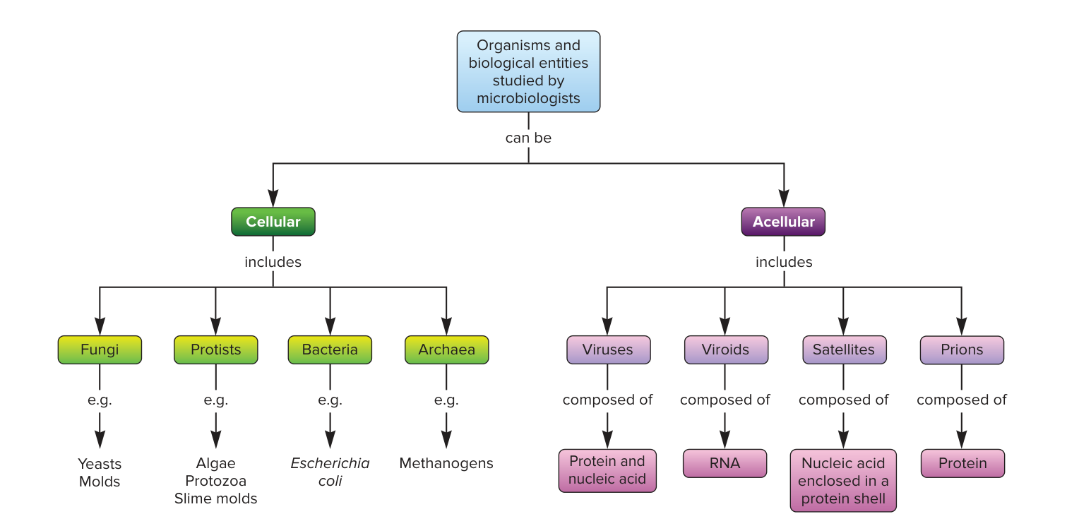
МОДУЛЬ 1: ВВЕДЕНИЕ В МИКРОБНЫЙ МИР
04 / 45
Клеточные и неклеточные биологические сущности
Концептуальная классификация живых систем по ультраструктурной организации
Клеточные организмы (Cellular)
Ограничены плазматической мембраной, обладают собственным метаболизмом и аппаратом трансляции белка на рибосомах. Подразделяются на прокариот (Bacteria, Archaea) и микроскопических эукариот (Fungi - дрожжи и плесени, Protists - простейшие и одноклеточные водоросли).
Неклеточные агенты (Acellular)
Лишены собственной метаболической автономии и белоксинтезирующего аппарата: Вирусы (нуклеиновая кислота в белковом капсиде), Вироиды (короткие инфекционные кольцевые РНК), Сателлиты (дефектные агенты) и Прионы (инфекционные изоформы белка без генома).
Курс «Пищевая микробиология, санитария и гигиена» | Кафедра стандартизации и управления качеством | РУДН

Slide 5
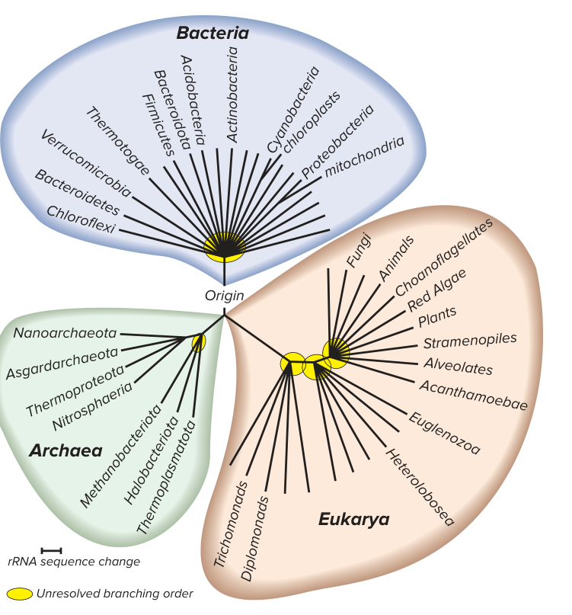
МОДУЛЬ 1: ВВЕДЕНИЕ В МИКРОБНЫЙ МИР
05 / 45
Революция Карла Вёзе: трехдоменная система жизни
Молекулярная филогения на основе нуклеотидных последовательностей 16S/18S рРНК
Открытие Карла Вёзе (1977 г.)
Вёзе доказал несостоятельность морфологической классификации и деления на два царства. В качестве универсального молекулярного хронометра была использована нуклеотидная последовательность малой субъединицы рибосомной РНК (16S рРНК у прокариот, 18S рРНК у эукариот).
Три первичных домена биосферы
Bacteria (истинные бактерии с пептидогликановой стенкой), Archaea (экстремофилы с эфирными изопреноидными липидами, филогенетически более близкие к эукариотам) и Eukarya (организмы с мембранным ядром и эндомембранными органеллами).
Рис. 1.3. Универсальное филогенетическое древо жизни Карла Вёзе на основе рРНК (Prescott's Microbiology, Fig. 1.3)
Курс «Пищевая микробиология, санитария и гигиена» | Кафедра стандартизации и управления качеством | РУДН

Slide 6
МОДУЛЬ 1: ВВЕДЕНИЕ В МИКРОБНЫЙ МИР
06 / 45
Сравнительная цитология: прокариоты и эукариоты
Принципиальные различия компартментализации и генетического аппарата
Прокариотическая клетка (Бактерии и Археи)
- Организация генома: Ядерная оболочка отсутствует; замкнутая кольцевая молекула двухцепочечной ДНК свободно локализована в цитоплазме в форме нуклеоида, не связанного с гистонами.
- Отсутствие органелл: В цитоплазме отсутствуют мембранные органеллы (митохондрии, аппарат Гольджи, ЭПР, хлоропласты); процессы дыхания и фотосинтеза сопряжены с плазматической мембраной.
- Рибосомы и деление: Цитоплазматические рибосомы имеют коэффициент седиментации 70S (субъединицы 50S и 30S). Деление происходит простым бинарным делением без образования веретена деления.
Эукариотическая клетка (Грибы, Растения, Животные)
- Оформленное ядро: Геном представлен линейными хромосомами, упакованными гистоновыми белками и изолированными двухмембранной ядерной оболочкой с поровыми комплексами.
- Развитый эндомембранный аппарат: Четкая компартментализация: синтез АТФ в митохондриях, синтез и транспорт полимеров в шероховатом и гладком ЭПР, модификация и сортировка в комплексе Гольджи.
- Рибосомы и деление: Цитоплазматические рибосомы 80S (субъединицы 60S и 40S). Деление клетки осуществляется путем строго координированного митоза или мейоза с ахроматиновым веретеном.
Курс «Пищевая микробиология, санитария и гигиена» | Кафедра стандартизации и управления качеством | РУДН

Slide 7
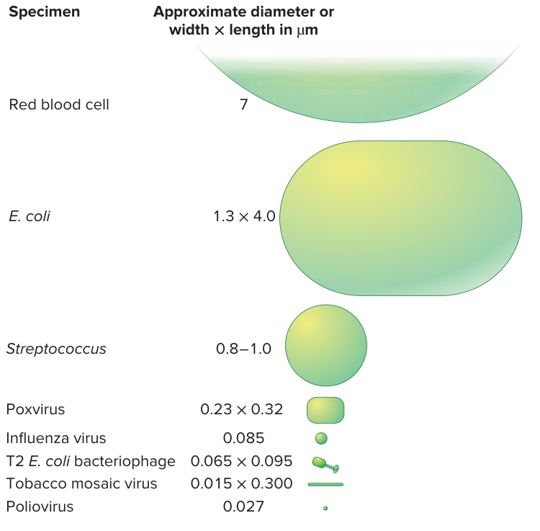
МОДУЛЬ 1: ВВЕДЕНИЕ В МИКРОБНЫЙ МИР
07 / 45
Сравнительные масштабы объектов микромира
Пространственная иерархия от многоклеточных клеток до макромолекул
Диапазоны клеточных размеров
Эукариотическая клетка (эритроцит человека) имеет диаметр ~ 7 - 8 мкм. Типичная палочковидная бактерия Escherichia coli составляет 1.3 x 4.0 мкм, а сферический Staphylococcus aureus - около 1 мкм.
Субмикроскопические структуры
Крупные вирусы (вирус осповакцины) ~ 200 - 300 нм, бактериофаг Т4 ~ 100 x 220 нм, вирус гриппа ~ 100 нм, полиовирус ~ 30 нм, рибосома ~ 20 нм, толщина билипидной мембраны ~ 4 - 5 нм.
Рис. 1.4. Размеры бактерий относительно эритроцита человека и вирусных частиц (Prescott's Microbiology, Fig. 3.3)
Курс «Пищевая микробиология, санитария и гигиена» | Кафедра стандартизации и управления качеством | РУДН

Slide 8
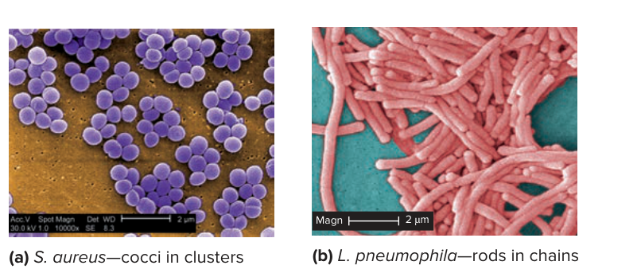
МОДУЛЬ 2: МОРФОЛОГИЯ И БИОФИЗИКА БАКТЕРИЙ
08 / 45
Основные морфологические формы бактерий
Кокки, палочки, извитые формы и типы клеточной агрегации
Рис. 2.1. Основные формы бактериальных клеток и взаимное расположение (Prescott's Microbiology, Fig. 3.1)
Сферические формы (Кокки)
В зависимости от плоскостей деления формируют специфические скопления: пары - диплококки (Streptococcus pneumoniae), цепочки - стрептококки (Streptococcus thermophilus), виноградные гроздья - стафилококки (Staphylococcus aureus), пакеты по 8-64 клетки - сарцины.
Палочковидные и извитые формы
Палочки (бациллы): одиночные, дипло- или стрептобациллы (Bacillus subtilis, Lactobacillus). Извитые формы: вибрионы (короткие изогнутые палочки), спириллы (жесткие спирали с полярными жгутиками) и спирохеты (гибкие спирали с эндожгутиками).
Курс «Пищевая микробиология, санитария и гигиена» | Кафедра стандартизации и управления качеством | РУДН

Slide 9
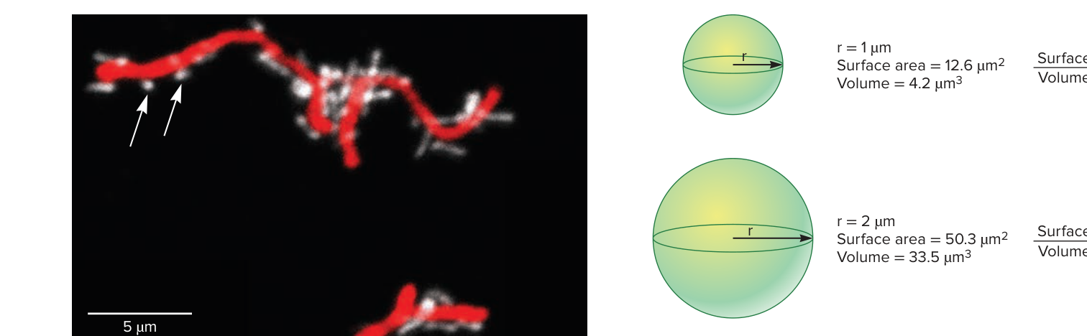
МОДУЛЬ 2: МОРФОЛОГИЯ И БИОФИЗИКА БАКТЕРИЙ
09 / 45
Геометрия клетки и отношение поверхности к объему (S/V)
Математическая модель удельной площади поверхности как фактор метаболизма
Рис. 2.2. Зависимость отношения площади поверхности к объему от радиуса клетки (Prescott's Microbiology, Fig. 3.5)
Математическая закономерность
Для сферической клетки радиуса r: площадь поверхности S = 4pi r², объем V = 4 / 3pi r³. Отношение S/V = 3 / r. При уменьшении радиуса клетки с 5 мкм до 1 мкм удельная поверхность возрастает в 5 раз, с 0.6 мкм^{-1} до 3.0 мкм^{-1}.
Биофизический вывод
Чем меньше объем клетки, тем большая площадь мембраны приходится на единицу цитоплазмы. Это обеспечивает максимальную скорость трансмембранного диффузионного транспорта нутриентов и экскреции метаболитов.
Курс «Пищевая микробиология, санитария и гигиена» | Кафедра стандартизации и управления качеством | РУДН

Slide 10
МОДУЛЬ 2: МОРФОЛОГИЯ И БИОФИЗИКА БАКТЕРИЙ
10 / 45
Биофизические преимущества малых размеров бактерий
Метаболический поток, скорость деления и адаптационный потенциал
Кинетика мембранного переноса
- Диффузионный транспорт: В клетке диаметром 1 мкм молекулы растворенных веществ диффундируют из окружающей среды в центр клетки за доли миллисекунды, устраняя необходимость во внутриклеточных транспортных везикулах.
- Плотность транспортных белков: Колоссальное значение S/V позволяет разместить высокую удельную концентрацию мембранных белков-переносчиков, пермеаз и протонных помп на единицу метаболизирующей массы.
- Интенсивность дыхания: Удельная скорость потребления субстрата бактериальной клеткой на порядок превышает аналогичный показатель эукариотических клеток сходной биомассы.
Скорость генерации и адаптивность
- Экспоненциальное деление: Высокая удельная скорость метаболизма обеспечивает минимальное время генерации (удвоения популяции): в оптимальных условиях E. coli делится каждые 20 минут.
- Быстрый синтез ферментов: Благодаря малому геному и транскрипционно-трансляционному сопряжению бактерия адаптирует экспрессию катаболических оперонов к смене субстрата за секунды.
- Мутационная пластичность: Колоссальный размер популяций (10⁹) в сочетании с высокой скоростью деления создает мощный резерв адаптивных спонтанных мутаций.
Курс «Пищевая микробиология, санитария и гигиена» | Кафедра стандартизации и управления качеством | РУДН

Slide 11
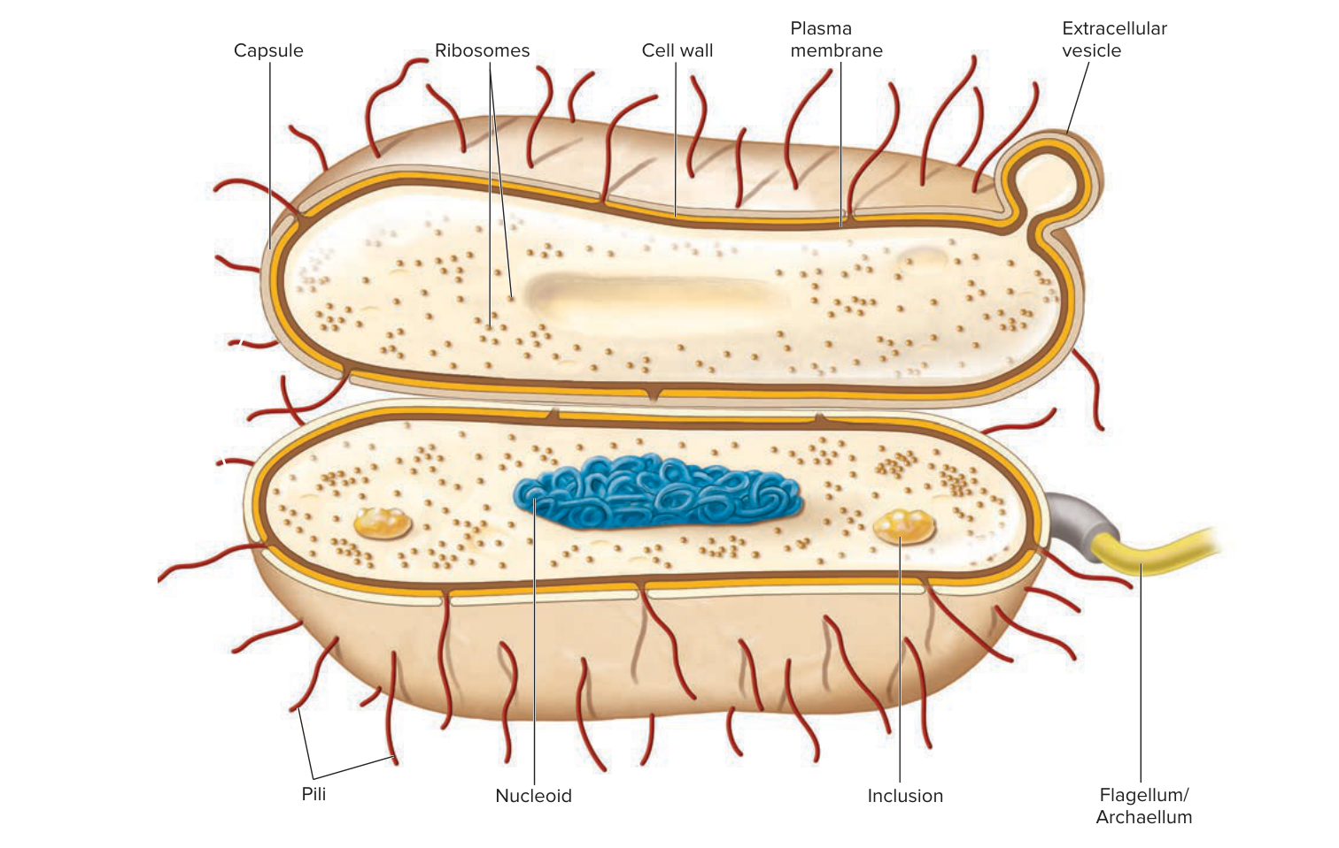
МОДУЛЬ 2: МОРФОЛОГИЯ И БИОФИЗИКА БАКТЕРИЙ
11 / 45
Ультраструктура бактериальной клетки: общий план
Обязательные и факультативные анатомические компоненты прокариот
Рис. 2.3. Ультраструктурная организация типичной бактериальной клетки (Prescott's Microbiology, Fig. 3.6)
Обязательные органеллы (Obligate)
Присутствуют у всех жизнеспособных бактерий: плазматическая мембрана (барьер проницаемости и генерация энергии), нуклеоид (генетическая программа в форме кольцевой ДНК), 70S рибосомы (синтез белка) и цитозоль (коллоидный матрикс метаболизма).
Факультативные структуры (Accessory)
Встречаются у определенных видов в зависимости от экологии: клеточная стенка (отсутствует у микоплазм), капсула и слизистый слой (защита и адгезия), жгутики (локомоция), фимбрии/пили (прикрепление), эндоспоры (выживание) и запасные включения.
Курс «Пищевая микробиология, санитария и гигиена» | Кафедра стандартизации и управления качеством | РУДН

Slide 12
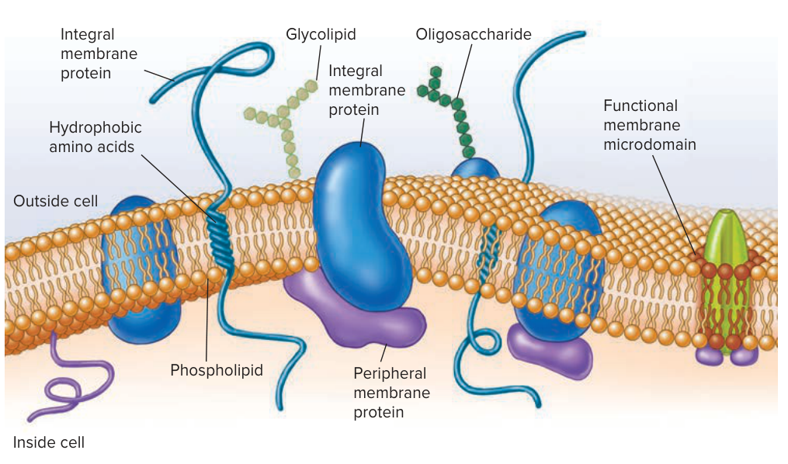
МОДУЛЬ 3: МЕМБРАНА И КЛЕТОЧНАЯ СТЕНКА
12 / 45
Жидкостно-мозаичная модель плазматической мембраны
Липидный бислой, интегральные и периферические белковые комплексы
Рис. 3.1. Модель строения плазматической мембраны бактерий (Prescott's Microbiology, Fig. 3.7)
Архитектура фосфолипидного бислоя
Мембрана образована амфипатическими фосфолипидами толщиной 4 - 5 нм. Гидрофильные полярные головки обращены к водной среде цитоплазмы и периплазмы, гидрофобные неполярные хвосты жирных кислот формируют внутреннее ядро барьера.
Белковые ансамбли мембраны
Интегральные белки пронизывают бислой (транспортные каналы, АТФ-синтаза, цитохромы дыхательной цепи). Периферические белки связаны электростатически. Мембрана находится в динамическом жидком жидкокристаллическом состоянии.
Курс «Пищевая микробиология, санитария и гигиена» | Кафедра стандартизации и управления качеством | РУДН

Slide 13
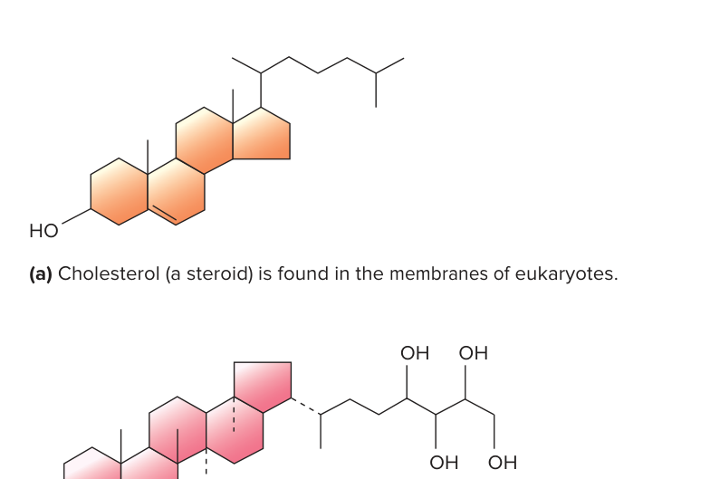
МОДУЛЬ 3: МЕМБРАНА И КЛЕТОЧНАЯ СТЕНКА
13 / 45
Липидный состав мембран и гопаноиды бактерий
Пентациклические тритерпеноиды как бактериальные аналоги холестерина
Рис. 3.2. Сравнительная структура стероидов эукариот и бактериальных гопаноидов (Prescott's Microbiology, Fig. 3.9)
Функция гопаноидов (Hopanoids)
Бактерии не синтезируют холестерин. Его функциональными аналогами выступают гопаноиды (например, диплоптен, бактериогопантетрол) - жесткие пентациклические молекулы, стабилизирующие текучесть бислоя при изменении температуры.
Адаптация жирнокислотного профиля
При понижении температуры бактерии увеличивают долю ненасыщенных жирных кислот (с цис-двойными связями), предотвращая затвердевание мембраны. При повышении температуры возрастает доля насыщенных жирных кислот.
Курс «Пищевая микробиология, санитария и гигиена» | Кафедра стандартизации и управления качеством | РУДН

Slide 14
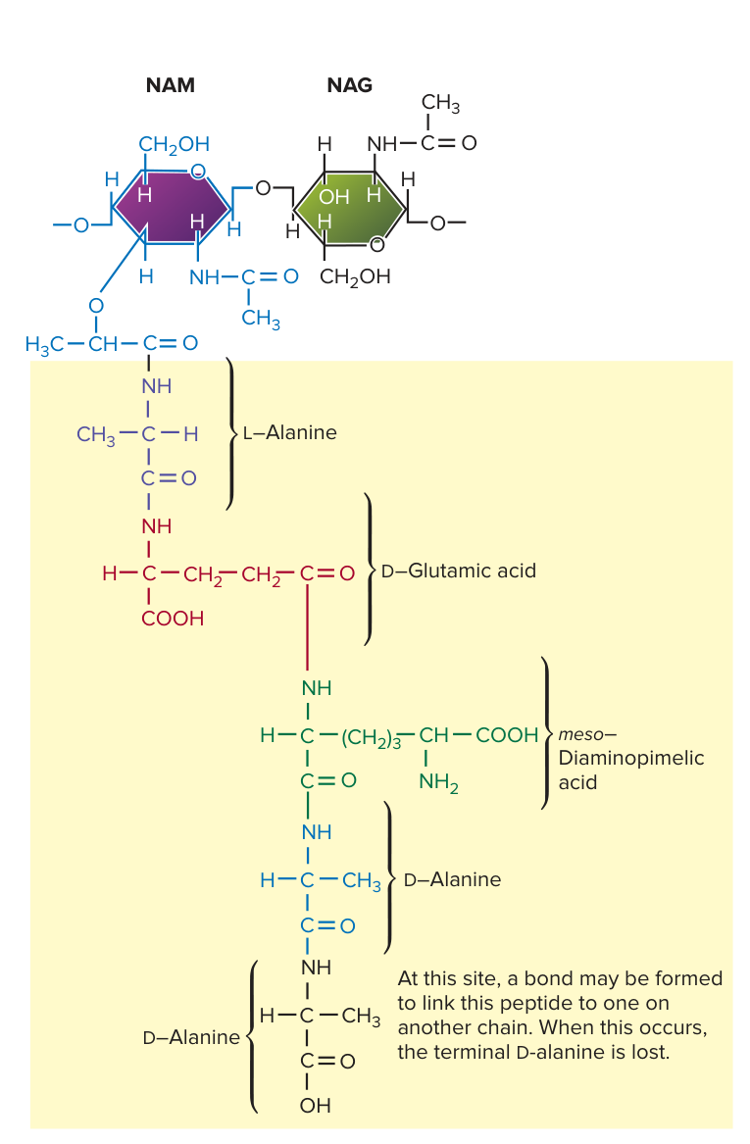
МОДУЛЬ 3: МЕМБРАНА И КЛЕТОЧНАЯ СТЕНКА
14 / 45
Молекулярная структура пептидогликана (муреина)
Гликановые цепи НАГ-НАМ и тетрапептидные поперечные сшивки
Гликановый остов
Полимерная сеть состоит из повторяющихся дисахаридных звеньев: N-ацетилглюкозамина (НАГ) и N-ацетилмурамовой кислоты (НАМ), соединенных прочными ковалентными бета--1,4-гликозидными связями (мишень лизоцима).
Пептидные поперечные связи
К лактильной группе НАМ присоединен тетрапептид с чередованием L- и D-аминокислот (D-аланин, D-глутаминовая кислота, m-DAP или L-лизин). Сшивка между цепями катализируется транспептидазами (пенициллин-связывающими белками PBP).
Рис. 3.3. Химическое строение субъединицы пептидогликана: НАГ, НАМ и пептидный хвост (Prescott's Microbiology, Fig. 3.17)
Курс «Пищевая микробиология, санитария и гигиена» | Кафедра стандартизации и управления качеством | РУДН

Slide 15
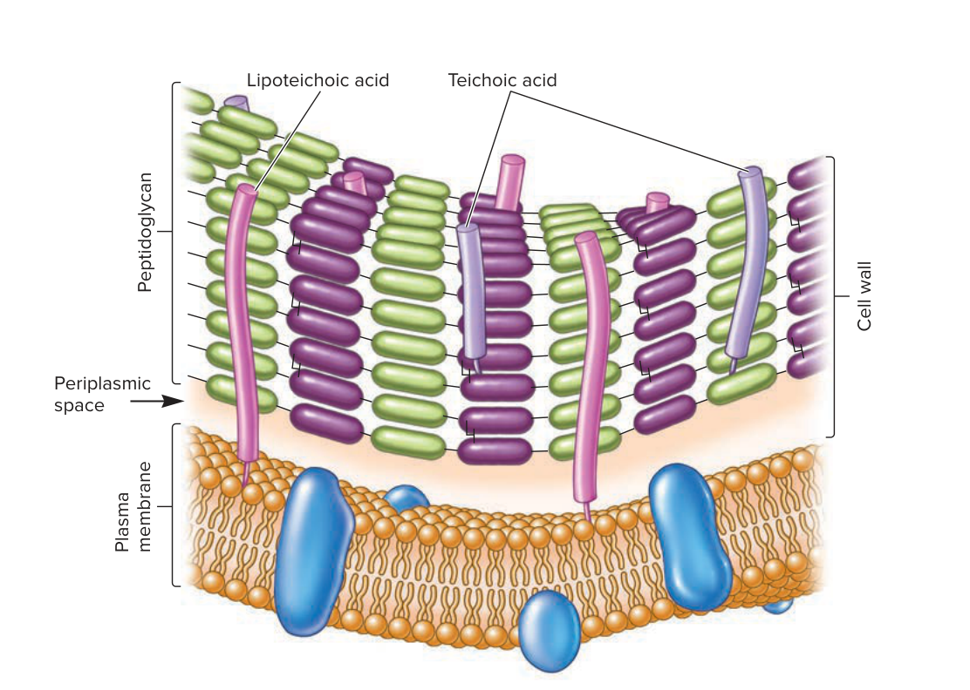
МОДУЛЬ 3: МЕМБРАНА И КЛЕТОЧНАЯ СТЕНКА
15 / 45
Клеточная стенка грамположительных бактерий
Многослойный пептидогликан и полимеры тейхоевых кислот
Рис. 3.4. Ультраструктура клеточной стенки грамположительных бактерий (Prescott's Microbiology, Fig. 3.21)
Мощный муреиновый каркас
Пептидогликан образует гомогенный слой толщиной 20 - 80 нм (до 40 слоев), составляя до 90% сухой массы клеточной стенки. Обеспечивает механическую защиту против высокого внутреннего тургорного давления (20 атм).
Тейхоевые и липотейхоевые кислоты
Стенка пронизана отрицательно заряженными полимерами глицерол- или рибитолфосфата: липотейхоевые кислоты (заякорены в плазматической мембране) и тейхоевые кислоты стенки (ковалентно связаны с НАМ). Связывают ионы Mg^{2+} и Ca^{2+}.
Курс «Пищевая микробиология, санитария и гигиена» | Кафедра стандартизации и управления качеством | РУДН

Slide 16
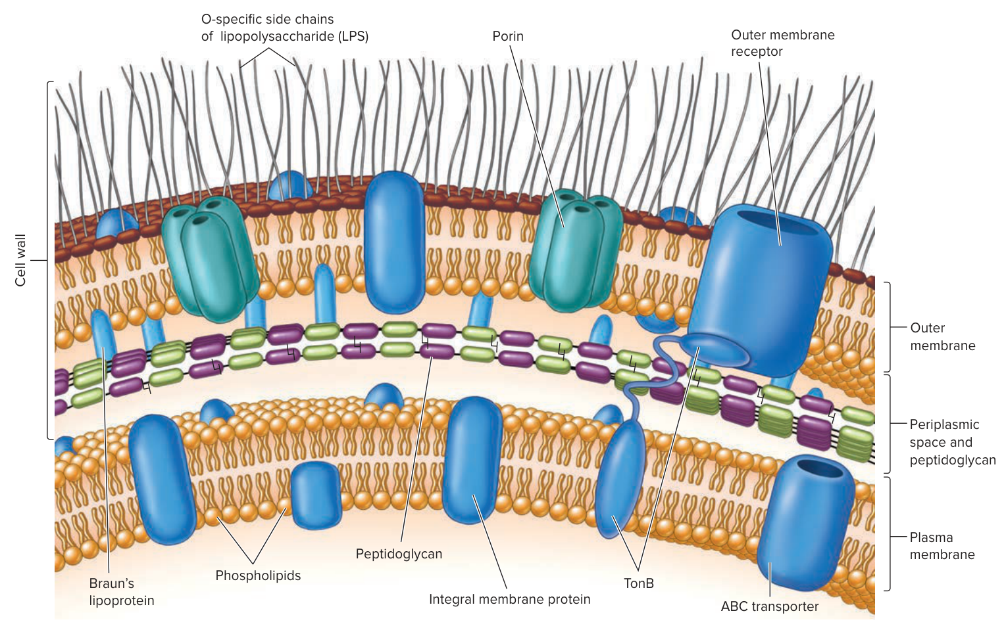
МОДУЛЬ 3: МЕМБРАНА И КЛЕТОЧНАЯ СТЕНКА
16 / 45
Клеточная стенка грамотрицательных бактерий
Периплазматическое пространство, тонкий муреин и внешняя мембрана
Рис. 3.5. Модель молекулярной организации стенки грамотрицательных бактерий (Prescott's Microbiology, Fig. 3.23)
Периплазма и тонкий пептидогликан
Пептидогликан тонкий (2 - 7 нм, 1-2 слоя), расположен внутри периплазматического пространства (30 - 70 нм). Периплазма заполнена гелем, содержащим гидролитические ферменты, транспортные белки и шапероны.
Асимметричная внешняя мембрана
Внутренний монослой образован фосфолипидами, наружный монослой состоит из липополисахарида (ЛПС). Липопротеин Брауна ковалентно связывает внешнюю мембрану с пептидогликаном. Трансмембранные белки порины обеспечивают диффузию нутриентов.
Курс «Пищевая микробиология, санитария и гигиена» | Кафедра стандартизации и управления качеством | РУДН

Slide 17
МОДУЛЬ 3: МЕМБРАНА И КЛЕТОЧНАЯ СТЕНКА
17 / 45
Липополисахарид (ЛПС) и бактериальные эндотоксины
Молекулярные домены ЛПС грамотрицательных бактерий
Доменная структура молекулы ЛПС
- Липид А (Эндотоксин): Фосфорилированный дисахарид глюкозамина с присоединенными остатками жирных кислот. Погружен во внешний слой внешней мембраны; обусловливает токсичность и термостабильность.
- Коровый полисахарид (Core): Олигосахаридный комплекс, содержащий уникальные сахара: КДО (кетодезоксиоктонат) и гептозы. Ковалентно соединяет липид А с терминальным антигеном.
- О-специфический полисахарид: Повторяющиеся последовательности олигосахаридов (до 40 звеньев), экспонированные наружу клетки. Формирует О-антиген, используемый для серотипирования штаммов (Salmonella, E. coli O157:H7).
Биологическое и практическое значение ЛПС
- Барьер проницаемости: Плотная упаковка гидрофобных цепей липида А в сочетании с полисахаридным слоем блокирует проникновение гидрофобных антибиотиков, желчных солей и дезинфектантов.
- Термостабильность эндотоксинов: Эндотоксин сохраняет пирогенную активность после стандартной пастеризации и автоклавирования, требуя температур выше 180 - 250 град. C для полной депирогенизации.
- Индукция воспалительного каскада: Распознается рецепторами TLR4 иммунной системы млекопитающих, вызывая мощный выброс провоспалительных цитокинов, лихорадку и септический шок.
Курс «Пищевая микробиология, санитария и гигиена» | Кафедра стандартизации и управления качеством | РУДН

Slide 18
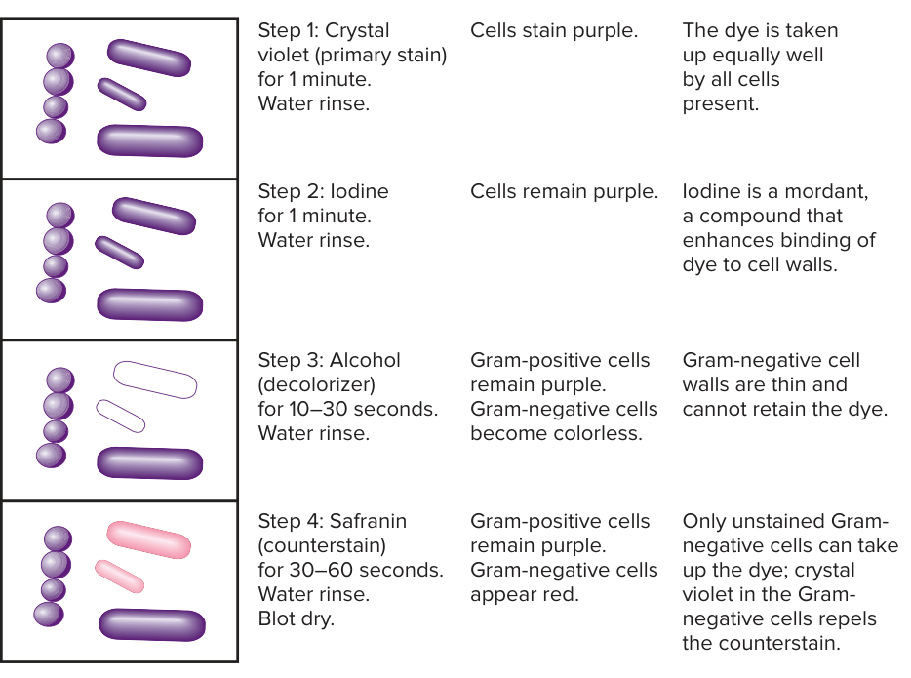
МОДУЛЬ 3: МЕМБРАНА И КЛЕТОЧНАЯ СТЕНКА
18 / 45
Химизм дифференциальной окраски по Граму
Физико-химические основы дифференциации бактерий (Prescott, Fig. 2.17)
Стадии 1 и 2: Первичная окраска и протрава
1. Обработка кристаллическим фиолетовым: все клетки окрашиваются в темно-фиолетовый цвет. 2. Обработка раствором Люголя (I₂/KI): образование крупного нерастворимого комплекса комплекс кристаллвиолет-йод внутри цитоплазмы.
Стадии 3 и 4: Обесцвечивание и докраска
3. Этанол/ацетон: у грам(+) дегидратирует толстый пептидогликан, поры сжимаются, краситель удерживается (фиолетовые). У грам(-) растворяет липиды внешней мембраны, краситель вымывается. 4. Сафранин: докрашивает обесцвеченные грам(-) клетки в розовый цвет.
Рис. 3.6. Поэтапный механизм дифференциальной окраски по Граму (Prescott's Microbiology, Fig. 2.17)
Курс «Пищевая микробиология, санитария и гигиена» | Кафедра стандартизации и управления качеством | РУДН

Slide 19
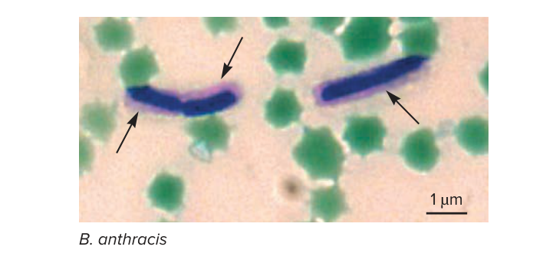
МОДУЛЬ 4: ПОВЕРХНОСТНЫЕ СТРУКТУРЫ
19 / 45
Гликокаликс: капсулы и слизистые слои
Внеклеточные полимерные покровы и факторы вирулентности
Рис. 4.1. Капсула патогенной бактерии Bacillus anthracis в световом микроскопе (Prescott's Microbiology, Fig. 3.28)
Капсула (Capsule)
Четко очерченный, плотный слой полисахаридов (или полипептидов D-глутаминовой кислоты у Bacillus anthracis), ковалентно связанный с клеточной стенкой. Предотвращает фагоцитоз макрофагами и высыхание клетки во внешней среде.
Слизистый слой (Slime layer)
Рыхлая диффузная масса полисахаридов, легко отделяющаяся от клетки. Обеспечивает первичное прикрепление клеток к гладким абиотическим субстратам (нержавеющая сталь, пластик) и содействует скольжению.
Курс «Пищевая микробиология, санитария и гигиена» | Кафедра стандартизации и управления качеством | РУДН

Slide 20
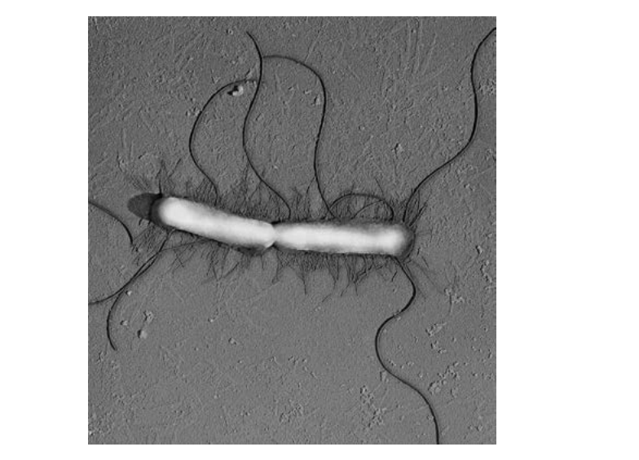
МОДУЛЬ 4: ПОВЕРХНОСТНЫЕ СТРУКТУРЫ
20 / 45
Фимбрии и пили: адгезия и конъюгация
Белковые филаменты клеточной поверхности и передача генов
Фимбрии (Fimbriae)
Короткие тонкие белковые трубочки (до 1000 на клетку, диаметр 3 - 10 нм), состоящие из белка фимбрилина. Несут на дистальном конце адгезины, селективно связывающиеся с рецепторами клеток хозяина.
Половые пили и пили IV типа
F-пили (половые пили): длинные полые трубки (1-10 на клетку), обеспечивающие межклеточный контакт при горизонтальном переносе плазмид методом конъюгации. Пили IV типа: осуществляют дергающуюся подвижность (twitching motility).
Рис. 4.2. Электронная микрофотография многочисленных фимбрий и длинных жгутиков (Prescott's Microbiology, Fig. 3.37)
Курс «Пищевая микробиология, санитария и гигиена» | Кафедра стандартизации и управления качеством | РУДН

Slide 21
МОДУЛЬ 4: ПОВЕРХНОСТНЫЕ СТРУКТУРЫ
21 / 45
Бактериальные биопленки: матрикс EPS и персистенция
Многоклеточный консорциум и механизмы фенотипической резистентности
Стадии онтогенеза биопленки
- 1. Обратимая адгезия: Оседание планктонных клеток на поверхность под действием гидрофобных и электростатических сил Ван-дер-Ваальса.
- 2. Необратимое закрепление: Активация синтеза адгезинов, фимбрий и начальная секреция внеклеточных полисахаридов (EPS).
- 3. Созревание микроколоний: Формирование трехмерных колоний грибовидной формы с развитой сетью циркуляционных каналов для доставки воды и питательных веществ.
- 4. Дисперсия клеток: Ферментативный гидролиз матрикса и выход подвижных планктонных клеток для колонизации новых поверхностей.
Матрикс EPS и механизмы резистентности
- Внеклеточный матрикс (EPS): Состоит из экзополисахаридов (альгинат, целлюлоза), внеклеточной ДНК (eDNA) и структурных белков; составляет до 85% объема биопленки.
- Диффузионный барьер: Заряженный матрикс связывает и нейтрализует молекулы дезинфектантов (хлор, ЧАС), снижая их эффективную концентрацию на порядки.
- Клетки-персисторы (Persisters): В глубинных слоях биопленки клетки находятся в гипометаболическом спящем состоянии, что делает их толерантными к биоцидам и теплу в 100-1000 раз.
Курс «Пищевая микробиология, санитария и гигиена» | Кафедра стандартизации и управления качеством | РУДН

Slide 22
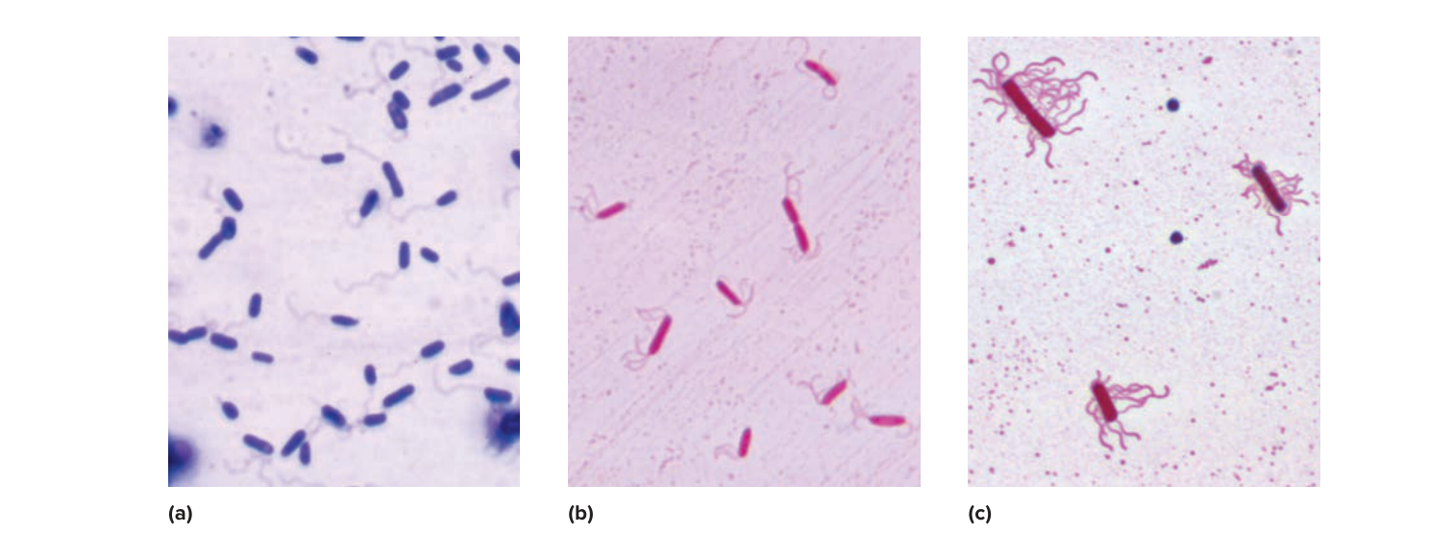
МОДУЛЬ 4: ПОВЕРХНОСТНЫЕ СТРУКТУРЫ
22 / 45
Жгутики и типы жгутикования бактерий
Спиральные филаменты и топология распределения по клетке
Рис. 4.3. Топологические варианты расположения жгутиков у бактерий (Prescott's Microbiology, Fig. 3.38)
Топология жгутикования
Монотрих: единственный полярный жгутик (Pseudomonas aeruginosa). Лофотрих: пучок жгутиков на одном полюсе (Pseudomonas fluorescens). Амфитрих: жгутики на обоих противоположных полюсах. Перитрих: жгутики распределены по всей поверхности клетки (E. coli, Salmonella).
Строение филамента
Жгутик - полая жесткая спиральная нить диаметром 20 нм и длиной 15 - 20 мкм, собранная из тысяч субъединиц глобулярного белка флагеллина (Н-антиген). Рост филамента происходит с дистального конца.
Курс «Пищевая микробиология, санитария и гигиена» | Кафедра стандартизации и управления качеством | РУДН

Slide 23
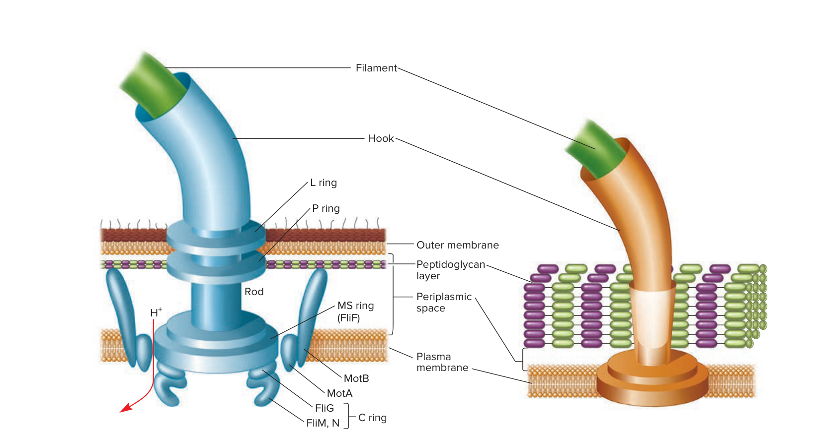
МОДУЛЬ 4: ПОВЕРХНОСТНЫЕ СТРУКТУРЫ
23 / 45
Молекулярный мотор жгутика и протон-движущая сила
Роторный наномотор и трансмембранный градиент \Deltaмк_{H^+}
Рис. 4.4. Ультраструктура базального тела и роторного комплекса жгутика (Prescott's Microbiology, Fig. 3.39)
Базальное тело (Ротор и статор)
Состоит из центрального стержня и коаксиальных колец: кольца L (липополисахарид) и P (пептидогликан) служат подшипниками; кольца MS и C образуют ротор в мембране. Статор сформирован белками MotA и MotB, образующими протонный канал.
Энергетика вращения
Вращение не требует гидролиза АТФ напрямую; оно приводится в действие протон-движущей силой (PMF) - потоком протонов (H^+) через канал MotA/MotB. Мотор способен вращаться со скоростью до 1000 об/с, переключая направление вращения.
Курс «Пищевая микробиология, санитария и гигиена» | Кафедра стандартизации и управления качеством | РУДН

Slide 24
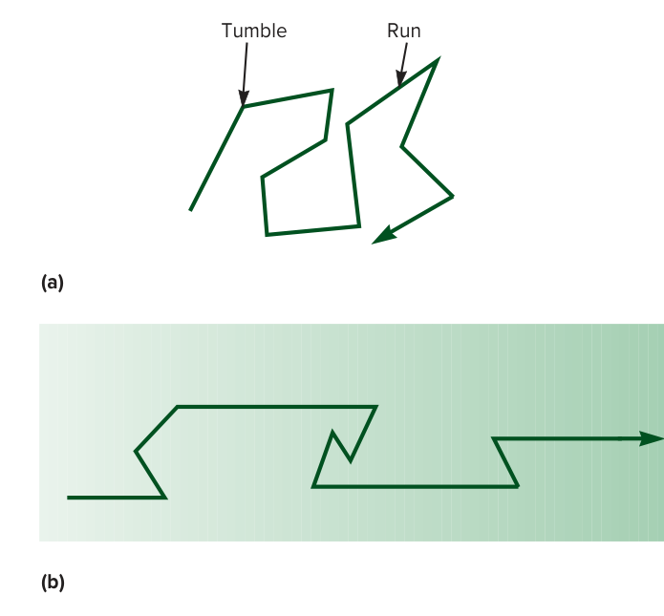
МОДУЛЬ 4: ПОВЕРХНОСТНЫЕ СТРУКТУРЫ
24 / 45
Механизм бактериального хемотаксиса: пробеги и кувыркания
Случайное блуждание с направленным дрейфом вдоль градиента аттрактанта
Пробег (Run) vs Кувыркание (Tumble)
Вращение жгутиков против часовой стрелки (CCW) собирает их в единый пучок, продвигая клетку вперед по прямой линии (пробег). Переключение вращения по часовой стрелке (CW) распускает пучок, приводя к хаотическому переориентированию клетки на месте (кувыркание).
Хемосенсорный каскад MCP
Метил-акцепторные белки хемотаксиса (MCP) измеряют изменение концентрации аттрактанта во времени. При движении вверх по градиенту питательного вещества длительность пробегов удлиняется, а частота кувырканий снижается.
Рис. 4.5. Траектория движения бактерии: чередование пробегов и кувырканий (Prescott's Microbiology, Fig. 3.44)
Курс «Пищевая микробиология, санитария и гигиена» | Кафедра стандартизации и управления качеством | РУДН

Slide 25
МОДУЛЬ 5: ЦИТОПЛАЗМА И ЭНДОСПОРЫ
25 / 45
Цитоплазматические структуры и нуклеоид бактерий
Организация генома, суперскрученность и белковый синтез
Бактериальный нуклеоид и плазмиды
- Топология хромосомы: Двухцепочечная кольцевая ДНК длиной 1 - 1.5 мм, компактно упакованная в нуклеоид с помощью суперскручивания ферментами ДНК-гиразой и топоизомеразой IV.
- Белки NAPs: Нуклеоид-ассоциированные белки (HU, H-NS, Fis) организуют ДНК в изолированные топологические петли без формирования нуклеосом.
- Плазмидный пул: Внехромосомные кольцевые ДНК (1 - 200 т.п.н.), автономно реплицирующиеся и несущие гены резистентности к антибиотикам (R-плазмиды), токсинов или утилизации сахаров.
Трансляционный аппарат: 70S рибосомы
- Субъединицы рибосомы: Коэффициент седиментации 70S; состоит из малой субъединицы 30S (16S рРНК + 21 белок) и большой субъединицы 50S (23S рРНК, 5S рРНК + 31 белок).
- Сопряжение транскрипции и трансляции: Ввиду отсутствия ядерной мембраны рибосомы начинают трансляцию мРНК одновременно с её синтезом РНК-полимеразой (полисомы).
- Фармакологическая селективность: Структурные различия между 70S бактерий и 80S эукариот позволяют антибиотикам селективно ингибировать микробный синтез белка.
Курс «Пищевая микробиология, санитария и гигиена» | Кафедра стандартизации и управления качеством | РУДН

Slide 26
МОДУЛЬ 5: ЦИТОПЛАЗМА И ЭНДОСПОРЫ
26 / 45
Внутриклеточные включения и метаболические запасы
Резервные полимеры и специализированные микрокомпартменты
Резервные энергетические полимеры
- Гликоген и крахмал: Полимеры глюкозы с альфа--1,4-связями, формирующие осмотически инертные гранулы запаса углерода и энергии в условиях избытка субстрата.
- Полигидроксибутират (PHB): Липидоподобный биоразлагаемый полимер эфиров оксимасляной кислоты, аккумулируемый при дефиците азота или фосфора.
- Гранулы волютина (Полифосфаты): Линейные полимеры неорганического ортофосфата (метахроматические гранулы), служащие депо фосфора для синтеза нуклеиновых кислот и АТФ.
Функциональные компартменты
- Карбоксисомы: Белковые полиэдрические микрокомпартменты цианобактерий, содержащие фермент РуБисКО и карбоангидразу для фиксации CO_2.
- Газовые вакуоли: Белковые цилиндрические везикулы, непроницаемые для воды, но проницаемые для газов; регулируют плавучесть водных бактерий.
- Магнетосомы: Цепочки кристаллов магнетита (Fe_3O_4), заключенные в липидную оболочку; ориентируют клетку вдоль геомагнитного поля Земли.
Курс «Пищевая микробиология, санитария и гигиена» | Кафедра стандартизации и управления качеством | РУДН

Slide 27
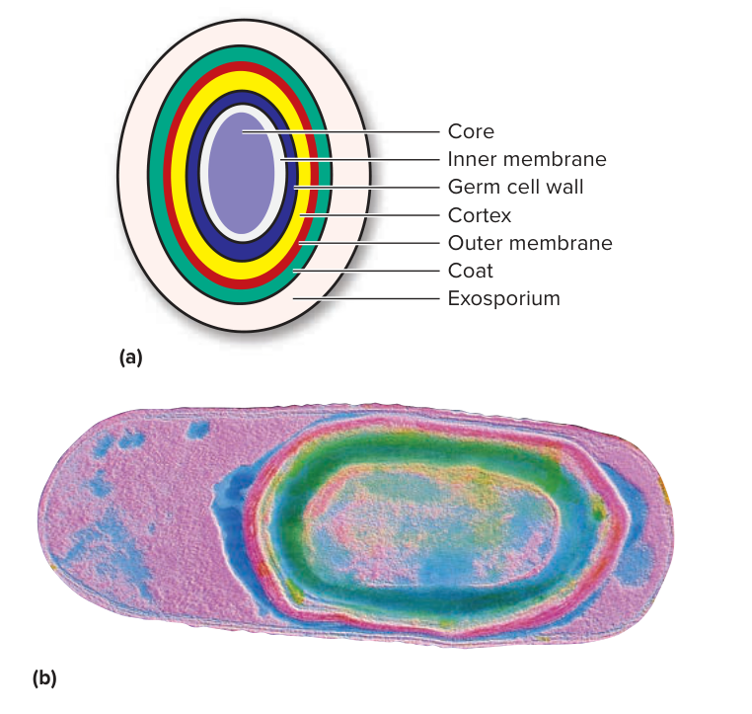
МОДУЛЬ 5: ЦИТОПЛАЗМА И ЭНДОСПОРЫ
27 / 45
Строение и устойчивость бактериальной эндоспоры
Многослойная архитектура покоящихся форм родов Bacillus и Clostridium
Сердцевина (Core) и дипиколинат кальция
Содержит геном, рибосомы и цитоплазму с экстремально низкой гидратацией (10 - 25%). Высокая концентрация дипиколината кальция (Ca-DPA) (до 15% сухого веса) и белки SASPs (малые кислоторастворимые белки) связывают и стабилизируют ДНК.
Кортекс, оболочка и экзоспориум
Кортекс: модифицированный пептидогликан низкой плотности с мурамовым лактамом, поддерживающий дегидратацию сердцевины. Споровая оболочка (Coat): многослойный белковый панцирь с дисульфидными сшивками, защищающий от лизоцима и ферментов.
Рис. 5.1. Ультраструктурные слои бактериальной эндоспоры (Prescott's Microbiology, Fig. 3.45)
Курс «Пищевая микробиология, санитария и гигиена» | Кафедра стандартизации и управления качеством | РУДН

Slide 28
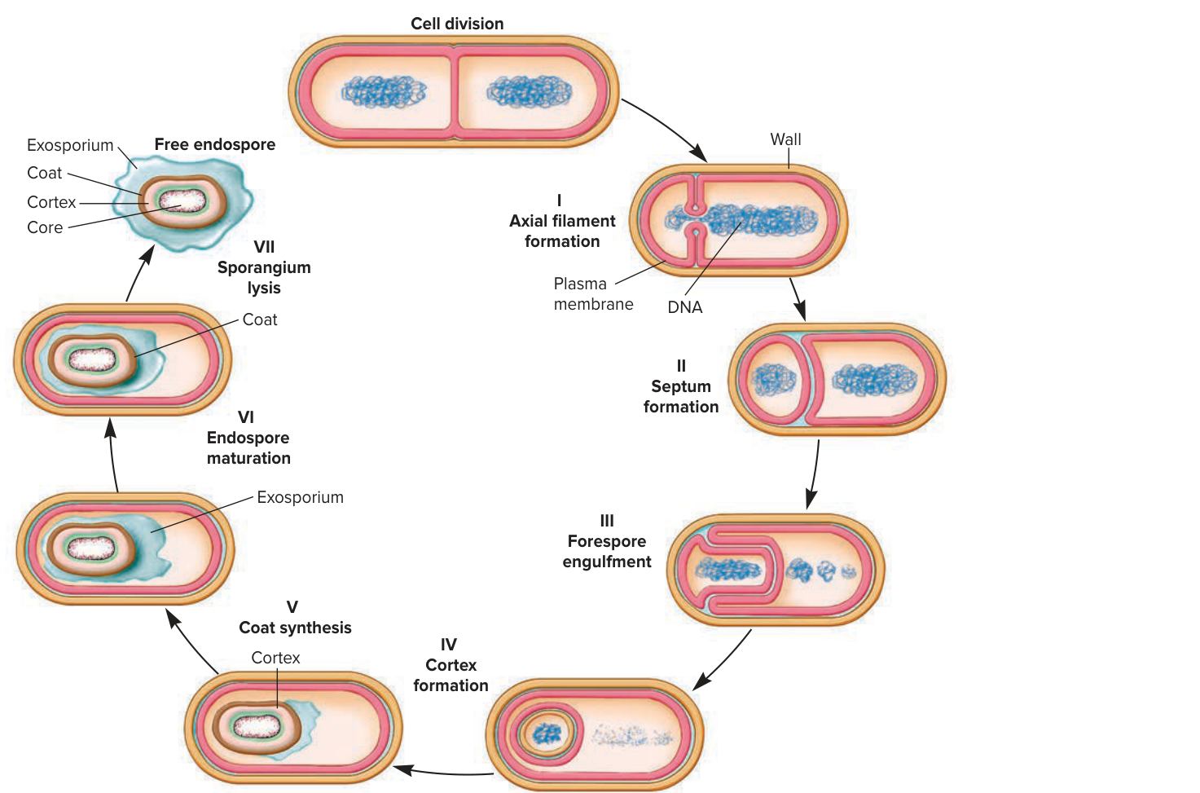
МОДУЛЬ 5: ЦИТОПЛАЗМА И ЭНДОСПОРЫ
28 / 45
Динамика спорообразования (спорогенез)
Генетически запрограммированные стадии I-VII трансформации клетки
Рис. 5.2. Стадии спорообразования у бактерий рода Bacillus (Prescott's Microbiology, Fig. 3.47)
Стадии I-III: Асимметричное деление
При истощении нутриентов (углерода, азота) реплицированная ДНК образует осевую нить (I). Клеточная перегородка закладывается асимметрично (II). Материнская клетка поглощает предспору мембраной, окружая ее двойным липидным слоем (III).
Стадии IV-VII: Созревание и лизис
Синтез пептидогликанового кортекса между двумя мембранами (IV). Формирование белковой споровой оболочки, синтез Ca-DPA и дегидратация (V). Завершение созревания терморезистентности (VI). Ферментативный лизис материнской клетки и выход свободной споры (VII).
Курс «Пищевая микробиология, санитария и гигиена» | Кафедра стандартизации и управления качеством | РУДН

Slide 29
МОДУЛЬ 5: ЦИТОПЛАЗМА И ЭНДОСПОРЫ
29 / 45
Термическая инактивация спор: параметры D_{T} и z
Кинетика логарифмической гибели спор и расчет тепловой стерилизации
Величина D_{T} (Decimal Reduction Time)
- Определение величины $D$: Время выдержки (в минутах) при заданной постоянной температуре T, необходимое для снижения жизнеспособной популяции спор на один десятичный порядок (90% погибших клеток).
- Математическое выражение: D_{T} \log_{10}(N_0 / N_t) = t /, где N_0 - начальная микробная обсемененность, N_t - конечная выжившая популяция за время t.
- Пример референтного патогена: Для термостойких спор Clostridium botulinum при температуре 121.1 град. C (250 град. F) величина D₁₂₁ \approx 0.2\text{ мин}.
- Концепция 12D-стерилизации: В консервной промышленности стандартом является режим 12D - термообработка, снижающая вероятность выживания спор до 10⁻¹².
Температурный коэффициент z
- Определение величины $z$: Число градусов ( град. C), на которое необходимо повысить температуру процесса, чтобы сократить значение D_{T} ровно в 10 раз.
- Уравнение температурной зависимости: D_{1 / D_2) = (T_2 - T_1) / z} \log_{10}(. Для спор C. botulinum стандартное значение 10.
- Стерилизующий эффект $F_0$: Эквивалентное время термической обработки в минутах при базисной температуре 121.1 град. C: 10.
- Практическое значение: Знание D и z позволяет проектировать режимы стерилизации, гарантирующие микробиологическую безопасность без переваривания продукта.
Курс «Пищевая микробиология, санитария и гигиена» | Кафедра стандартизации и управления качеством | РУДН

Slide 30
МОДУЛЬ 6: ФИЗИОЛОГИЯ РОСТА И ФАКТОРЫ СРЕДЫ
30 / 45
Кинетика роста периодической культуры бактерий
Четыре канонические фазы роста замкнутой микробной популяции
Лаг-фаза и экспоненциальный рост
- Лаг-фаза (Период адаптации): Число клеток не увеличивается; происходит индукция ферментных систем, синтез РНК, рибосом и коферментов для утилизации питательных веществ новой среды.
- Экспоненциальная фаза (Лог-фаза): Клетки делятся с максимальной постоянной удельной скоростью мк. Биомасса и число клеток удваиваются через постоянный интервал времени g (время генерации).
- Физиологическая однородность: В лог-фазе бактерии обладают максимальной метаболической активностью и наиболее чувствительны к антибиотикам и химическим агентам.
Стационарная фаза и отмирание
- Стационарная фаза: Скорость деления клеток уравновешивается скоростью их гибели (dX/dt = 0). Причины: исчерпание ключевого нутриента, накопление токсичных метаболитов, закисление среды.
- Фаза отмирания (Лизис): Число жизнеспособных клеток экспоненциально снижается. Накапливаются автолитические ферменты; у спорообразующих видов индуцируется спорогенез.
- Субпопуляции персисторов: Часть клеток переходит в некультивируемое состояние (VBNC), сохраняя потенциальную способность к реверсии при восстановлении условий.
Курс «Пищевая микробиология, санитария и гигиена» | Кафедра стандартизации и управления качеством | РУДН

Slide 31
МОДУЛЬ 6: ФИЗИОЛОГИЯ РОСТА И ФАКТОРЫ СРЕДЫ
31 / 45
Температурные адаптации микроорганизмов
Психрофилы, психротрофы, мезофилы и термофилы
Температурные группы микроорганизмов
- Психрофилы: Облигатно холодолюбивые виды; оптимум роста <= 15 град. C, максимум <= 20 град. C, минимум ниже 0 град. C. Обитают в полярных водах и ледниках.
- Психротрофы (Психротолерантные): Мезофилы, способные расти при температурах бытового холодильника (0 - 7 град. C), имея оптимум 20 - 30 град. C (Listeria monocytogenes, Pseudomonas).
- Мезофилы: Оптимум 25 - 40 град. C, диапазон 10 - 45 град. C. Включают большинство комменсалов человека и кишечных патогенов (Salmonella, E. coli).
- Термофилы и гипертермофилы: Термофилы: оптимум 55 - 65 град. C. Гипертермофильные археи: оптимум 80 - 105 град. C (гидротермальные источники).
Молекулярные механизмы термоадаптации
- Белковая стабильность: Ферменты термофилов стабилизированы повышенным числом дисульфидных мостиков, солевых мостиков и гидрофобных контактов ядра.
- Мембранная текучесть: Психротрофы поддерживают функциональное жидкое состояние мембран за счет ненасыщенных жирных кислот с разветвленной цепью.
- Кардинальные температурные точки: Каждый вид характеризуется тремя точками: T_{\min} (затвердевание мембран), T_{opt} (максимум мк), T_{\max} (термоденатурация белков).
Курс «Пищевая микробиология, санитария и гигиена» | Кафедра стандартизации и управления качеством | РУДН

Slide 32
МОДУЛЬ 6: ФИЗИОЛОГИЯ РОСТА И ФАКТОРЫ СРЕДЫ
32 / 45
Активность воды (a_{w}) и осмотический стресс
Термодинамический критерий доступности влаги и пределы роста
Термодинамика активности воды
- Определение показателя $a_w$: Отношение парциального давления водяного пара над продуктом (p) к давлению пара над чистой дистиллированной водой (p_0) при равной температуре: a_{w} = p / p_0.
- Влажность равновесия (ERH): Связана с относительной влажностью воздуха формулой: a_{w} \mathrm{ERH} = \times 100\%.
- Осмотическое давление: Снижение a_{w} растворением сахаров или солей приводит к оттоку воды из клетки через аквапорины, плазмолизу цитоплазмы и остановке метаболизма.
- Осмопротекторы: Галотолерантные бактерии накапливают совместимые растворенные вещества (бетаин, пролин, трегалозу), предотвращая обезвоживание.
Минимальные критические пороги a_{w}
- Грамотрицательные бактерии: a_{w} >= 0.95 (Pseudomonas, E. coli, Salmonella требуют высокой доступности свободной воды).
- Грамположительные палочки: a_{w} >= 0.93 (спорообразующие бациллы и клостридии прекращают рост при a_{w} < 0.93).
- Золотистый стафилококк: a_{w} >= 0.86 (Staphylococcus aureus - наиболее галотолерантный патоген, размножается в 10% NaCl).
- Дрожжи и плесени: Обычные дрожжи: a_{w} >= 0.88; плесени: a_{w} >= 0.80. Осмофильные дрожжи и ксерофильные плесени растут при a_{w} >= 0.60 - 0.65.
Курс «Пищевая микробиология, санитария и гигиена» | Кафедра стандартизации и управления качеством | РУДН

Slide 33
МОДУЛЬ 6: ФИЗИОЛОГИЯ РОСТА И ФАКТОРЫ СРЕДЫ
33 / 45
Влияние pH и кислородные потребности микроорганизмов
Ионный гомеостаз и типы энергетического метаболизма
Классификация по оптимуму pH
- Нейтрофилы: Оптимум pH 6.0 - 8.0. Включают большинство патогенных бактерий. Поддерживают нейтральный цитоплазматический pH за счет протонных насосов.
- Ацидофилы: Оптимум pH 1.0 - 5.5. Молочнокислые и уксуснокислые бактерии, многие плесневые грибы и дрожжи толерантны к высоким концентрациям ионов H^+.
- Алкалифилы: Оптимум pH 8.5 - 11.5. Обитают в содовых озерах и карбонатных почвах; используют натриевый потенциал (\Deltaмк_{Na^+}) для транспорта.
Отношение к молекулярному кислороду
- Облигатные аэробы: Требуют O_2 как конечный акцептор электронов в дыхательной цепи (Pseudomonas). Имеют каталазу и супероксиддисмутазу (СОД).
- Факультативные анаэробы: Используют дыхание в присутствии O_2, но переключаются на брожение или анаэробное дыхание без него (Enterobacteriaceae).
- Облигатные анаэробы: Кислород токсичен; ферменты защиты отсутствуют (Clostridium botulinum погибает от реактивных форм кислорода).
- Микроаэрофилы: Требуют пониженную концентрацию кислорода (2 - 10% O_2) и повышенный уровень CO_2 (Campylobacter jejuni).
Курс «Пищевая микробиология, санитария и гигиена» | Кафедра стандартизации и управления качеством | РУДН

Slide 34
МОДУЛЬ 6: ФИЗИОЛОГИЯ РОСТА И ФАКТОРЫ СРЕДЫ
34 / 45
Концепция барьерных технологий (Hurdle Technology)
Мультитаргетное синергетическое подавление микроорганизмов
Принцип синергетического барьера
- Концепция Лайстнера: Комбинирование нескольких умеренных консервирующих факторов вместо одного жесткого воздействия, разрушающего структуру и питательную ценность продукта.
- Нарушение гомеостаза: Каждый барьер воздействует на независимую мишень: мембрану, редокс-потенциал, синтез АТФ или активность ферментов.
- Метаболическое истощение: Клетка затрачивает всю доступную энергию на откачку протонов и удержание ионов, что приводит к метаболическому коллапсу и гибели.
Основные технологические барьеры
- Температурный барьер (F / T): Пастеризация или охлаждение до 0 - 4 град. C замедляет ферментативные реакции в клетке.
- Водный барьер (aw): Снижение свободной воды добавлением соли (NaCl) или сахарозы вызывает осмотический стресс.
- Кислотный барьер (pH): Органические кислоты (молочная, сорбиновая) проникают через мембрану в недиссоциированной форме, закисляя цитоплазму.
- Газовая среда (Eh): Модифицированная газовая атмосфера (МГС) с повышенным содержанием CO_2 и N_2 подавляет дыхание аэробов.
Курс «Пищевая микробиология, санитария и гигиена» | Кафедра стандартизации и управления качеством | РУДН

Slide 35
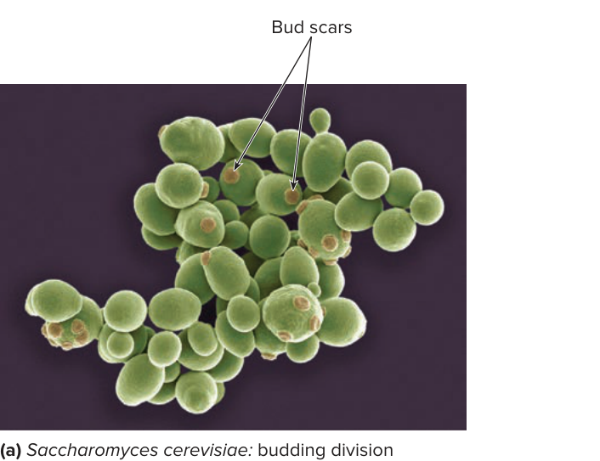
МОДУЛЬ 7: МОРФОЛОГИЯ И БИОЛОГИЯ ГРИБОВ
35 / 45
Дрожжи: клеточная организация и вегетативное почкование
Морфология одноклеточных микромицетов и рубцы почкования
Организация клетки Saccharomyces cerevisiae
Одноклеточные эукариоты овальной формы размером 5 - 10 мкм. Клеточная стенка толщиной 100 - 200 нм состоит из сети бета--глюканов, маннопротеинов и хитина. В цитоплазме имеется ядро, вакуоль, митохондрии и липидные капли.
Механизм вегетативного почкования
Материнская клетка локально размягчает клеточную стенку; дочерняя почка увеличивается, туда мигрирует реплицированное ядро. После цитокинеза синтезируется хитиновый септальный слой, оставляющий постоянный рубец почкования (bud scar).
Рис. 7.1. Электронная микрофотография почкующихся дрожжей Saccharomyces cerevisiae и рубцов почкования (Prescott's Microbiology, Fig. 24.9a)
Курс «Пищевая микробиология, санитария и гигиена» | Кафедра стандартизации и управления качеством | РУДН

Slide 36
МОДУЛЬ 7: МОРФОЛОГИЯ И БИОЛОГИЯ ГРИБОВ
36 / 45
Физиология и метаболизм сахаромицетов
Спиртовое брожение, эффект Пастера и микроорганизмы порчи
Метаболизм спиртового брожения
- Гликолиз и сбраживание: В анаэробных условиях глюкоза расщепляется по гликолитическому пути Эмбдена-Мейергофа до пирувата, который декарбоксилируется до ацетальдегида и восстанавливается в этанол: C_6H_{12}O_6 -> 2C_2H_5OH + 2CO_2.
- Эффект Пастера: В присутствии кислорода спиртовое брожение подавляется; клетка переключается на полное аэробное окисление с более высоким выходом АТФ (36 - 38 АТФ против 2 АТФ).
- Эффект Крэбтри: При высокой концентрации глюкозы (> 0.1 г/л) дрожжи сбраживают сахара в этанол даже при наличии кислорода.
Дрожжи как возбудители порчи
- Осмофильные виды: Zygosaccharomyces bailii и Z. rouxii размножаются при низкой активности воды (a_{w} >= 0.65), сбраживая концентраты соков, меда и варенья с выделением газа.
- Пленочные дрожжи: Pichia, Candida, Hansenula формируют белесоватую морщинистую пленку на поверхности ферментированных рассолов и вина, окисляя молочную кислоту и этанол.
- Газообразование и бомбаж: Сбраживание сахаров герметично упакованных продуктов сопровождается высоким давлением CO_2, вызывая деформацию и разрыв тары.
Курс «Пищевая микробиология, санитария и гигиена» | Кафедра стандартизации и управления качеством | РУДН

Slide 37
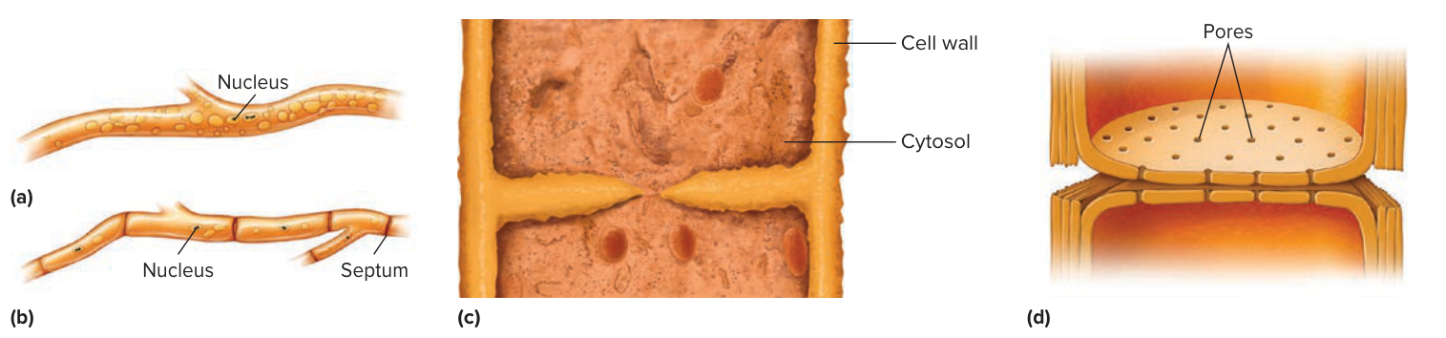
МОДУЛЬ 7: МОРФОЛОГИЯ И БИОЛОГИЯ ГРИБОВ
37 / 45
Мицелиальные грибы: строение гиф и мицелия
Септированные и ценоцитные гифы, апикальный рост
Рис. 7.2. Строение ценоцитных (несептированных) и септированных гиф плесневых грибов (Prescott's Microbiology, Fig. 24.2)
Архитектура гиф и мицелия
Вегетативное тело мицелиальных грибов состоит из ветвящихся нитей - гиф диаметром 2 - 10 мкм, образующих совокупную сеть - мицелий. Клеточная стенка состоит из хитина, целлюлозы и глюканов.
Септированные и ценоцитные гифы
Ценоцитные гифы (Мукоровые, Rhizopus): перегородки отсутствуют, гифа представляет единую гигантскую многоядерную клетку. Септированные гифы (Аскомицеты, Penicillium, Aspergillus): разделены поперечными септами с порами для тока цитоплазмы и органелл.
Курс «Пищевая микробиология, санитария и гигиена» | Кафедра стандартизации и управления качеством | РУДН

Slide 38
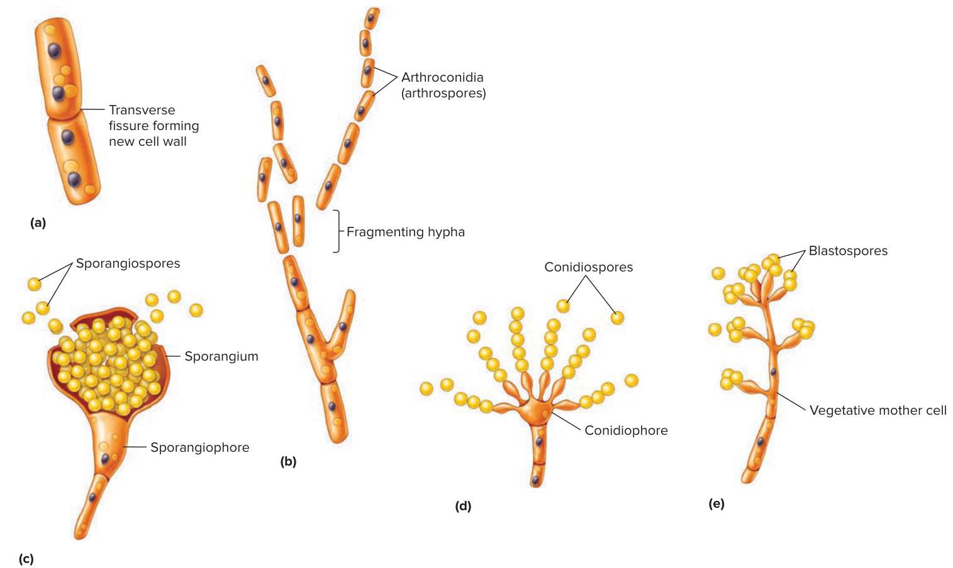
МОДУЛЬ 7: МОРФОЛОГИЯ И БИОЛОГИЯ ГРИБОВ
38 / 45
Спороношение и размножение микромицетов
Типы бесполых репродуктивных структур: конидии и спорангии
Рис. 7.3. Типы бесполого спороношения грибов: артроконидии, спорангиоспоры, конидии (Prescott's Microbiology, Fig. 24.3)
Бесполые экзогенные споры (Конидии)
Образуются открыто на концах специализированных гиф - конидиеносцев. У Penicillium конидиеносец кистевидный (мутовки фиалид несут цепочки конидий). У Aspergillus конидиеносец заканчивается вздутием-головкой (везикулой) с радиальными стеригмами.
Эндогенные споры (Спорангиоспоры)
У мукоровых грибов (Mucor, Rhizopus) споры формируются внутри замкнутого шаровидного резервуара - спорангия на верхушке спорангиеносца. При созревании оболочка лопается, рассеивая тысячи воздушных спор.
Курс «Пищевая микробиология, санитария и гигиена» | Кафедра стандартизации и управления качеством | РУДН

Slide 39
МОДУЛЬ 7: МОРФОЛОГИЯ И БИОЛОГИЯ ГРИБОВ
39 / 45
Микотоксины микромицетов и пищевая безопасность
Вторичные токсические метаболиты и их термостойкость
Ключевые группы микотоксинов
- Афлатоксины (B1, B2, G1, G2, M1): Продуценты: Aspergillus flavus, A. parasiticus. Сильнейшие природные гепатоканцерогены и мутагены; поражают зерно, кукурузу, орехи.
- Охратоксин А: Продуценты: Penicillium verrucosum, Aspergillus ochraceus. Обладает выраженной нефротоксичностью и тератогенностью; накапливается в злаках, кофе, винограде.
- Патулин: Продуцент: Penicillium expansum («голубая гниль» яблок). Поражает плодово-ягодное сырье; ингибирует клеточное деление и иммунный ответ.
- Фузариотоксины (Т-2, ДОН, Зеараленон): Продуценты: род Fusarium. Вызывают трихотеценовые токсикозы, поражение кроветворения и гормональные дисфункции.
Физико-химические свойства и контроль
- Экстремальная термостойкость: Микотоксины представляют собой низкомолекулярные соединения, не разрушающиеся при варке, выпечке, пастеризации и автоклавировании.
- Независимость от мицелия: Фильтрация или удаление видимого мицелия плесени не очищает продукт: токсины диффундируют вглубь матрицы на значительное расстояние.
- Контаминация сырья: Плесневение кормов сельскохозяйственных животных приводит к метаболической секреции гидроксилированного афлатоксина M_1 в коровье молоко.
Курс «Пищевая микробиология, санитария и гигиена» | Кафедра стандартизации и управления качеством | РУДН

Slide 40
МОДУЛЬ 8: ВИРУСЫ И БАКТЕРИОФАГИ
40 / 45
Природа вирусов: ультраструктура и симметрия вирионов
Облигатные ультрамикроскопические неклеточные паразиты
Архитектура простого и сложного вириона
- Облигатный паразитизм: Вирусы лишены клеточного строения, рибосом и метаболизма; представляют собой автономный генетический материал в защитной белковой оболочке.
- Нуклеокапсид: Комплекс вирусной нуклеиновой кислоты (ДНК или РНК, одно- или двухцепочечной) и белкового футляра - капсида, сложенного из капсомеров.
- Суперкапсид (Оболочка): Сложные вирусы покрыты внешней мембраной из липидов клетки-хозяина со встроенными вирусными гликопротеиновыми шипами (пепломерами).
Типы симметрии капсида
- Спиральная симметрия: Капсомеры укладываются по спирали вокруг спирализованной нуклеиновой кислоты, образуя жесткий или гибкий цилиндр (вирус табачной мозаики).
- Икосаэдрическая (Кубическая): Правильный двадцатигранник (20 треугольных граней и 12 вершин); обеспечивает максимальный внутренний объем при минимальной площади белка.
- Бинарная (Смешанная): Характерна для Т-четных бактериофагов: икосаэдрическая головка соединена со спиральным сократительным хвостовым чехлом.
Курс «Пищевая микробиология, санитария и гигиена» | Кафедра стандартизации и управления качеством | РУДН

Slide 41
МОДУЛЬ 8: ВИРУСЫ И БАКТЕРИОФАГИ
41 / 45
Морфология бактериофага Т4 и фаговая инфекция
Анатомия сложного бактериофага: головка, чехол, базальная пластинка
Анатомические элементы бактериофага Т4
1. Головка: икосаэдрический капсид, содержащий плотно упакованную двухцепочечную ДНК (169 т.п.н.). 2. Воротничок (Collar): шейка фага. 3. Хвостовой чехол: полый сократительный цилиндр вокруг центрального стержня.
Инъекционный аппарат
4. Базальная пластинка: несет 6 коротких шипов (pins) и фермент лизоцим фага. 5. Хвостовые нити (Tail fibers): рецепторные структуры, специфически связывающиеся с молекулами ЛПС или белками OmpC внешней мембраны бактерии.
Рис. 8.1. Ультраструктурная схема строения бактериофага Т4 (Prescott's Microbiology, Fig. 6.6)
Курс «Пищевая микробиология, санитария и гигиена» | Кафедра стандартизации и управления качеством | РУДН

Slide 42
МОДУЛЬ 8: ВИРУСЫ И БАКТЕРИОФАГИ
42 / 45
Литический и лизогенный циклы бактериофагов
Механизмы инфекции и проблема фаголизиса в биотехнологии
Литический цикл вирулентного фага
- 1. Адсорбция: Специфическое прикрепление хвостовых нитей к поверхностным рецепторам бактериальной клеточной стенки.
- 2. Инъекция генома: Сокращение чехла пробивает мембрану полым стержнем; ДНК впрыскивается в цитоплазму клетки, пустой капсид остается снаружи.
- 3. Репликация и морфогенез: Бактериальный геном деградирует; клеточный аппарат синтезирует вирусную ДНК и структурные белки; сборка сотен фаговых частиц.
- 4. Лизис клетки: Синтез эндолизина и холина разрушает пептидогликан изнутри, вызывая осмотический взрыв клетки и выход до 200 - 300 фагов.
Фаголизис заквасочных культур
- Проблема фагов в биоиндустрии: Бактериофаги являются главной причиной остановки брожения в ферментативных производствах (кисломолочная продукция, сыры, пивоварение).
- Инфицирование стартерных культур: Поражение Lactococcus lactis, Streptococcus thermophilus приводит к падению кислотонакопления и полной порче многотонной партии сырья.
- Защитные стратегии: Использование фагоустойчивых заквасок, периодическая ротация культур, фильтрация технологического воздуха (HEPA) и дезинфекция паром.
Курс «Пищевая микробиология, санитария и гигиена» | Кафедра стандартизации и управления качеством | РУДН

Slide 43
МОДУЛЬ 9: МЕТОДЫ КОЛИЧЕСТВЕННОГО УЧЕТА
43 / 45
Схема серийных десятичных разведений
Методика подготовки пробы для количественного микробиологического анализа
Принцип десятичного титрования
Исходный образец разводится серией последовательных переносов: 1.0 мл суспензии вносится в пробирку с 9.0 мл стерильного изотонического растворителя (разведение 10⁻¹), далее переносится в следующую (10⁻², 10⁻³).
Цель серийного разведения
Снижение концентрации клеток до уровня, позволяющего после посева получить на чашке Петри изолированные, не сливающиеся колонии, доступные для прецизионного подсчета.
Рис. 9.1. Классическая схема серийных десятичных разведений и глубинного посева (Prescott's Microbiology, Fig. 7.32)
Курс «Пищевая микробиология, санитария и гигиена» | Кафедра стандартизации и управления качеством | РУДН

Slide 44
МОДУЛЬ 9: МЕТОДЫ КОЛИЧЕСТВЕННОГО УЧЕТА
44 / 45
Поверхностный и глубинный посев: подсчет КОЕ
Методы чашечного учета колониеобразующих единиц (ГОСТ ISO 7218)
Рис. 9.2. Техника поверхностного распределения суспензии шпателем Дригальского на чашке Петри (Prescott's Microbiology, Fig. 7.31)
Поверхностный и глубинный посевы
Поверхностный посев: 0.1 мл инокулята растирается шпателем Дригальского по поверхности застывшего агара; колонии вырастают строго на поверхности. Глубинный посев: 1.0 мл смешивается с расплавленной и остуженной до 45 град. C агаризованной средой.
Диапазон достоверности и формула КОЕ
Достоверному учету подлежат чашки, содержащие от 15 до 300 колоний. Расчет концентрации жизнеспособных клеток (N) ведется по стандартизованной формуле: N = Сумма C / (V * (n1 + 0.1 * n2) * d), где N = Сумма C / (V * (n1 + 0.1 * n2) * d) - сумма колоний, d - коэффициент разведения.
Курс «Пищевая микробиология, санитария и гигиена» | Кафедра стандартизации и управления качеством | РУДН

Slide 45
МОДУЛЬ 9: МЕТОДЫ КОЛИЧЕСТВЕННОГО УЧЕТА
45 / 45
Итоги лекции: принципы организации микроорганизмов
Сводные биологические закономерности и задел для лабораторного практикума
Фундаментальные выводы лекции
- Клеточное древо жизни: Биосфера образована тремя доменами (Bacteria, Archaea, Eukarya), дифференцированными по структуре 16S/18S рРНК и мембранной биохимии.
- Фактор размера $S/V$: Высокое отношение площади поверхности к объему обусловливает колоссальную скорость метаболизма, транспорта нутриентов и репродукции прокариот.
- Клеточные покровы: Архитектура стенки (толстый пептидогликан грамположительных vs внешняя мембрана и ЛПС грамотрицательных) определяет реакцию на красители и биоциды.
- Эндоспоры и покоящиеся формы: Многослойный кортекс, дегидратация сердцевины и Ca-DPA придают эндоспорам экстремальную термостойкость, требующую режимов F_0.
- Эукариоты и вирусы: Микромицеты (дрожжи и плесени) обладают развитой эукариотической компартментализацией, а вирусы и фаги - облигатные неклеточные регуляторы биоты.
Задел для предстоящих семинаров и практикумов
- Семинар 1: Морфология и микроскопия: Практическое освоение иммерсионной микроскопии, приготовление фиксированных мазков и дифференциальная окраска чистых культур по Граму.
- Семинар 2: Количественный микробиологический учет: Отработка техники серийных десятичных разведений, поверхностного и глубинного посева на чашки Петри, подсчет КОЕ и расчет титра.
- Семинар 3: Кинетика отмирания и параметры термообработки: Решение задач на расчет величин D_{T} и z, определение эквивалентного стерилизующего эффекта F_0 для пастеризации и консервирования.
- Рекомендуемая литература: 1. Prescott's Microbiology (Willey et al., 12th ed.). 2. ГОСТ ISO 7218-2015: Микробиология пищевых продуктов. 3. Brock Biology of Microorganisms (16th ed.).
Курс «Пищевая микробиология, санитария и гигиена» | Кафедра стандартизации и управления качеством | РУДН

